Slide 1

3.3. CHÍNH SÁCH PHÂN PHỐI

Slide 2

3.3.1. Khái niệm
Kênh phân phối là một nhóm các tổ chức, cá nhân độc lập hoặc phụ thuộc lẫn nhau thực hiện việc đưa sản phẩm từ nhà sản xuất đến người tiêu dùng. Kênh phân phối giúp cho hàng hoá dịch vụ sẵn sàng cho khách hàng sử dụng.

Slide 3

3.3.2. Các trung gian marketing
Bao gồm:
Nhà bán buôn (wholesaler)
Nhà bán lẻ (retailer)
Đại lý /Nhà phân phối
Môi giới (agent&broker)

Slide 4
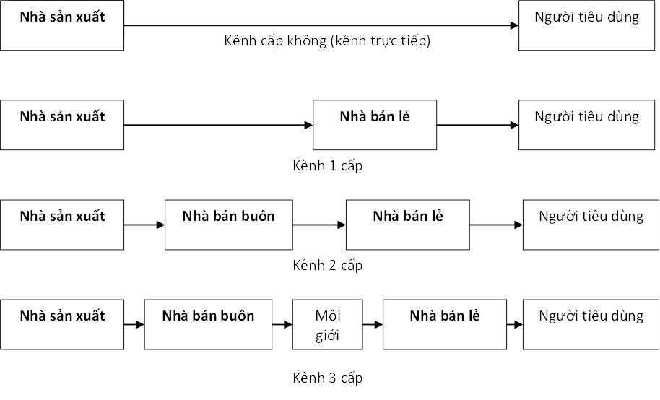
Kênh phân phối hàng tiêu dùng

Slide 5




Kênh phân phối trực tiếp

Slide 6
Ưu điểm:
+ Người mua: yên tâm, được tư vấn trực tiếp, độ tin cậy cao hơn.
+ Người bán: điều chỉnh kế hoạch kinh doanh và sản xuất kịp thời hơn, các dự báo thị trường có độ chính xác lớn hơn, có nhiều cơ hội tìm các hướng mới.
Nhược điểm:
+ Chi phí lớn
+ Khó quản lý

Slide 7
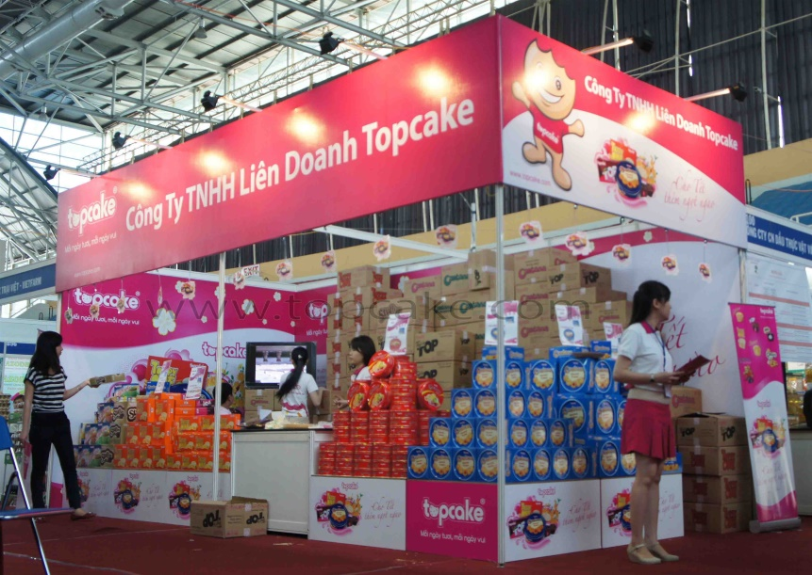
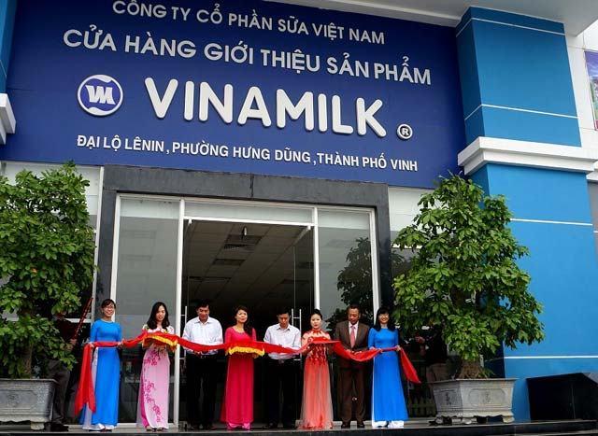
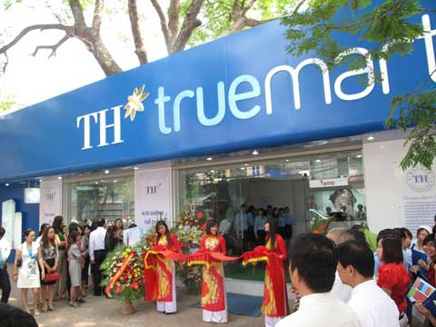


Slide 8
Kênh phân phối gián tiếp
Kênh phân phối truyền thống
Kênh phân phối hiện đại

Slide 9
Kênh phân phối truyền thống
Nhà sản xuất
Nhà bán lẻ
Người tiêu dùng
Kênh 1 cấp

Slide 10
Kênh phân phối truyền thống
Nhà sản xuất
Nhà bán buôn
Nhà bán lẻ
Người tiêu dùng
Kênh 2 cấp

Slide 11
Kênh phân phối truyền thống
Nhà sản xuất
Môi giới
Nhà bán buôn
Nhà bán lẻ
Người tiêu dùng
Kênh 3 cấp

Slide 12
Kênh phân phối hiện đại
FMCG (tiêu dùng nhanh):
- Cửa hàng tiện lợi (Convenient Store)
- Hệ thống siêu thị bán lẻ (Super market/Hyper market)
- Trung tâm thương mại (Shopping mall)
- Nhà bán lẻ chuyên một mặt hàng (Category killer store)

Slide 13
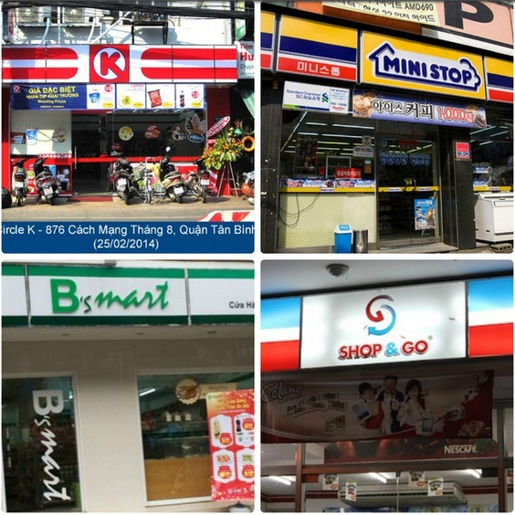
Cửa hàng tiện lợi (Convenient Store)

Slide 14
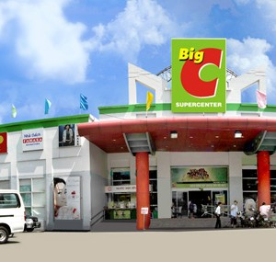
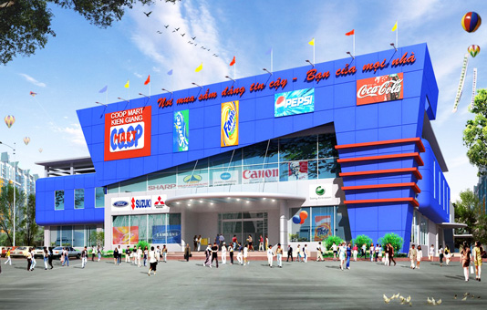
Super market

Slide 15
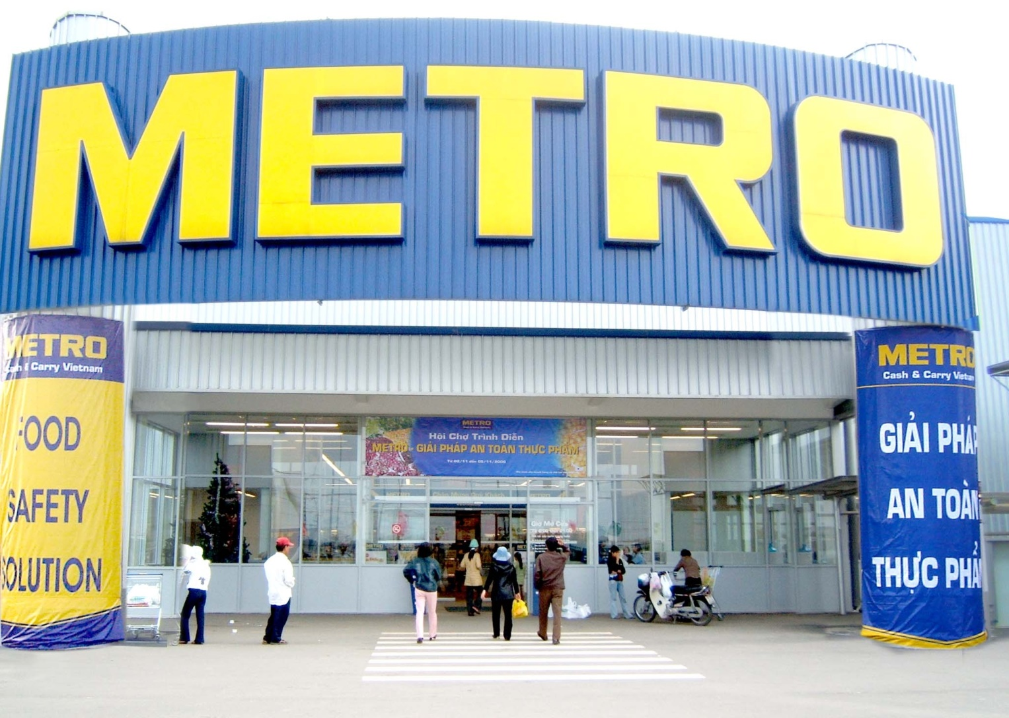
Hypermarket

Slide 16
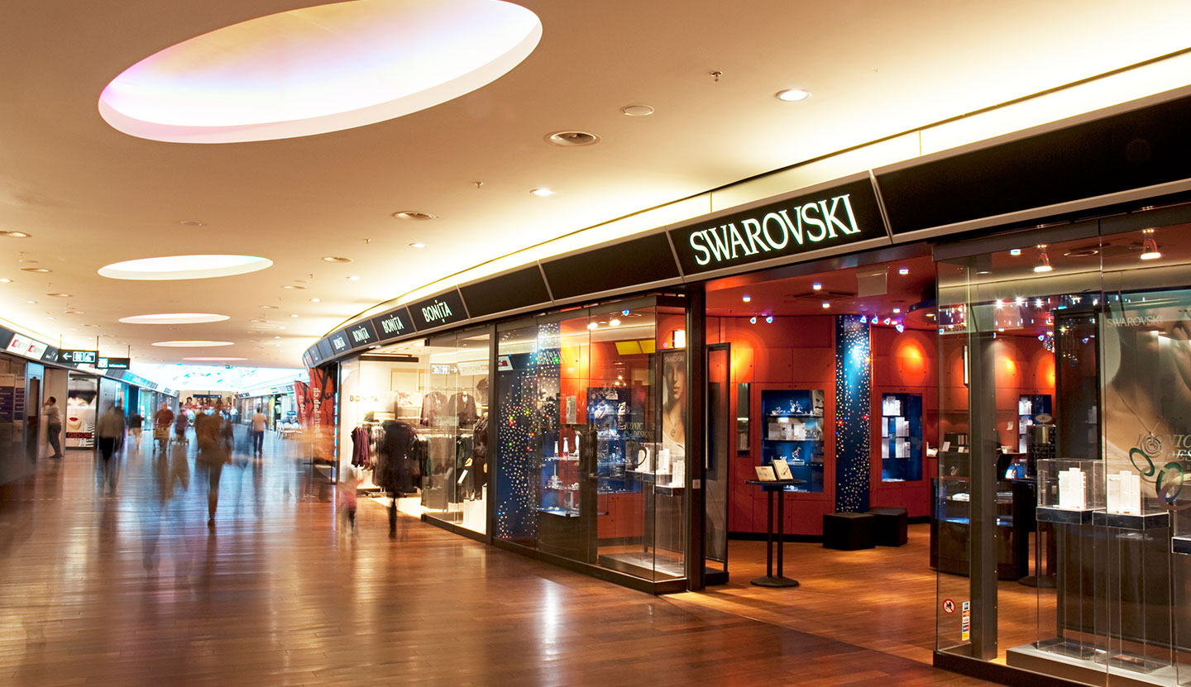
Shopping mall

Slide 17
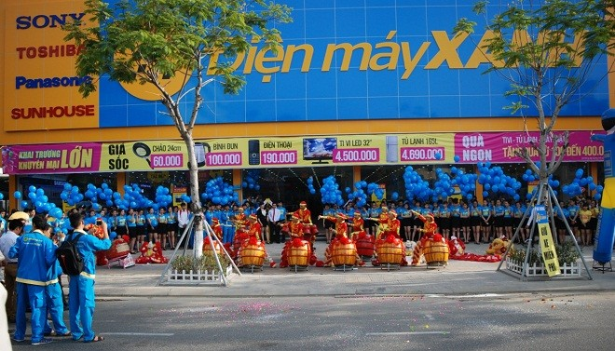
Category Killer

Slide 18
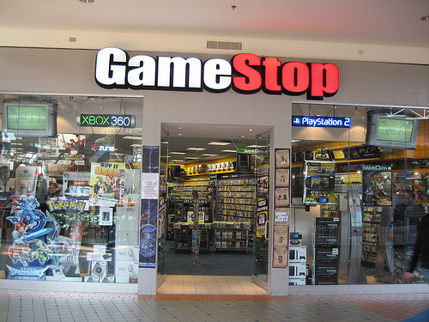

Slide 19
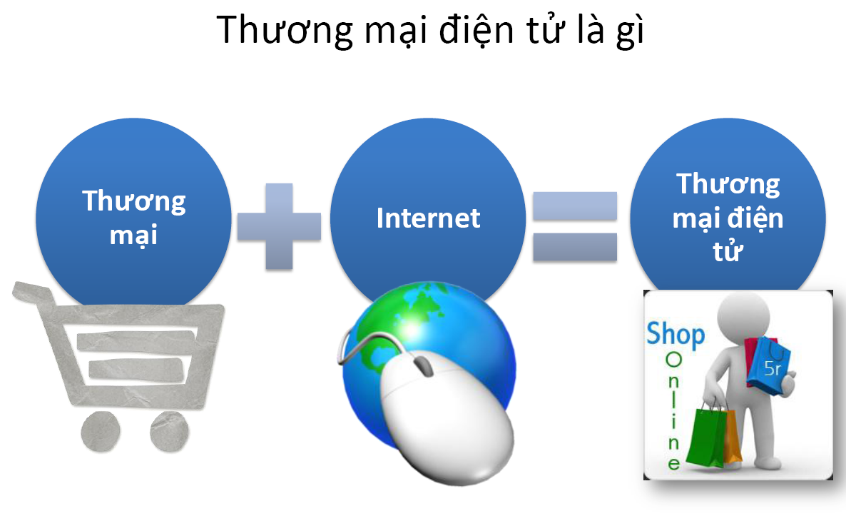
Thương mại điện tử/bán hàng online

Slide 20
Lợi ích của thương mại điện tử
- Giúp cho các Doanh nghiệp nắm được thông tin phong phú về thị trường và đối tác
- Giảm chi phí bán hàng và tiếp thị
- Giảm đáng kể thời gian và chí phí giao dịch
- Thiết lập và củng cố mối quan hệ giữa các thành phần tham gia vào quá trình thương mại
- Tạo điều kiện sớm tiếp cận nền kinh tế số hoá.

Slide 21






Slide 22
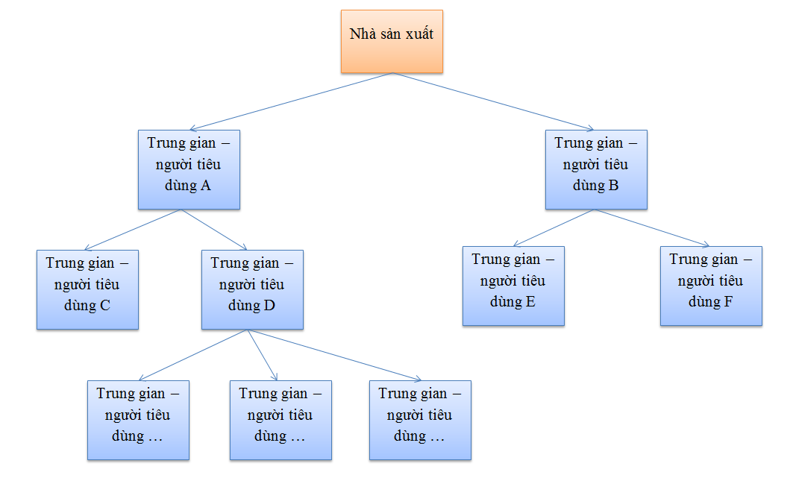
Kênh phân phối đa cấp

Slide 23

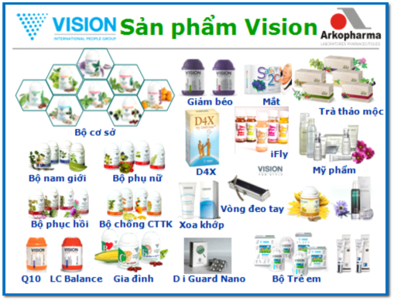

Slide 24

3.3.3. Các quyết định về phân phối
Phân phối rộng rãi
Rộng rãi, ồ ạt
Mục tiêu: bao phủ thị trường
Áp dụng: Sp thông dụng (Bánh kẹo, thuốc lá, nước ngọt, snack…)

Slide 25
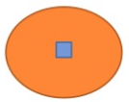
Phân phối đại lý đặc quyền
Chỉ bán sản phẩm qua 1 TGTM duy nhất
Mục tiêu: tăng khả năng giám sát và bảo vệ danh tiếng sản phẩm/thương hiệu
Áp dụng: SP có giá trị và danh tiếng thương hiệu cao

Slide 26
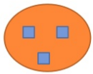
Phân phối chọn lọc
- Bán sản phẩm qua một số TGTM được chọn lựa theo những tiêu chuẩn nhất định
- Áp dụng: SP sản phẩm thuộc nhóm hàng sử dụng lâu bền, người mua có sự lựa chọn kỹ lưỡng trước khi đưa ra quyết định; hoặc khi nhà sản xuất đang muốn thu hút một số trung gian cụ thể trong mỗi cấp độ kênh. VD: hàng nội thất, điện tử…

Slide 27


